Slide 1
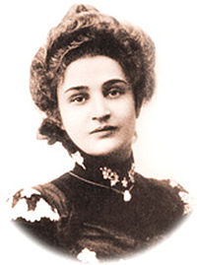
Мірра Лохвицька
1869-1905

Slide 2
Марія Олександрівна Лохвицька (по чоловікові Жибер - фр. Gibert; 19 листопада 1869, Санкт-Петербург, Російська імперія - 27 серпня 1905, там же) - російська поетеса, підписує псевдонімом Мірра Лохвицька; сестра Теффі і Н. А. Лохвицького. До кінця 1890-х років досягла творчого піку і масового визнання, незабаром після смерті Лохвицька була практично забута. У 1980-1990-і роки інтерес до творчості поетеси відродився; деякі дослідники вважають її основоположницею російської «жіночої поезії» XX століття, яка відкрила шлях А. А. Ахматової і М. І. Цвєтаєвої.

Slide 3
Марія Олександрівна Лохвицька народилася 19 листопада (1 грудня) 1869 в Санкт-Петербурзі в родині адвоката Олександра Володимировича Лохвицького та Варвари Олександрівни (уродженої Гойер, фр. Hoer), зросійщеної француженки, жінки начитаною і захоплювався літературою. Через три роки після народження Марії на світ з'явилася Надія (1872-1952), згодом увійшла в літературу під псевдонімом Теффі

Slide 4
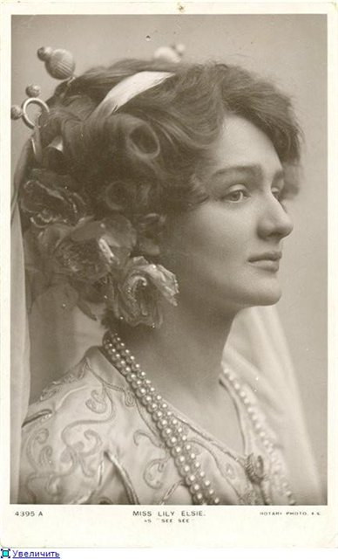
У 1874 році Лохвицький переїхали до Москви. У 1882 році Марія вступила в Московське Олександрівське училище (згодом перейменоване на Олександрівський інститут), де навчалася, живучи пансіонеркой за рахунок батьків. У п'ятнадцятирічному віці Лохвицька почала писати вірші, і на її поетичне обдарування тут же звернули увагу. Незадовго до закінчення інституту два своїх вірші з дозволу начальства вона видала окремою брошурою. Після смерті чоловіка Варвара Олександрівна з молодшими доньками повернулася в Петербург; сюди ж в 1888 році, отримавши свідоцтво домашньої вчительки, переїхала Марія.

Slide 5
Відомо, що сестри, кожна з яких рано проявила творчі здібності, домовилися про те, щоб вступити в літературу по старшинству, щоб уникнути заздрості і суперництва. Першою, таким чином, повинна була це зробити Марія; передбачалося, що Надія піде за прикладом старшої сестри вже після того, як та завершить літературну кар'єру. Лохвицька дебютувала в 1888 році, опублікувавши кілька віршів в петербурзькому журналі «Північ»; тоді ж вийшли окремою брошурою вірша «Сила віри» та «День і ніч». Пішли публікації в «Художнику», «Всесвітньої ілюстрації», «Російському огляді», «Північному віснику», «Тижні», «Ниві». Поетеса підписувалася спочатку як«М.Лохвицька», потім як« Мірра Лохвицька »; друзі та знайомі також стали звати її саме так.

Slide 6
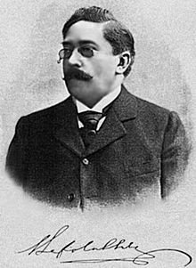
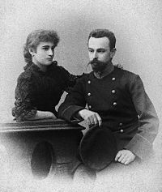
До цього часу відносяться знайомства поетеси з І. Ясинським, В. І. Немировичем-Данченко, А. Коринфским, П. Гнедичем, В. С. Соловйовим. Всеволод Соловйов вважався «хрещеним батьком» поетеси в літературі; остання, як сам він не раз відзначав згодом, завжди доставляла йому, як вчителю, «горду радість задоволеного почуття». Першу популярність принесла Лохвицької публікація поеми «Біля моря» в журналі «Русское обозрение» (1891, № 8). У 1891 році Мірра Лохвицька вийшла заміж за Євгена Ернестовича Жибера, інженера-будівельника, сина професора архітектури, з яким Лохвицький сусідили в Оранієнбаумі, де у них була дача. Рік по тому подружжя покинули столицю і переїхали спочатку в Ярославль, потім - до Москви

Slide 7
У 1896 році Лохвицька випустила перший збірник «Вірші (1889-1895)»: він мав миттєвий успіх і рік потому був удостоєний престижної Пушкінської премії. «Після Фета я не пам'ятаю жодного справжнього поета, який так би завойовував, як вона," свою "публіку», - писав В. І. Немирович-Данченко. Відомий у ті роки літератор про своє перше враження від її віршів: «немов на мене сонцем бризнуло». Перша збірка, в основному оспівував любов як «світле романтичне почуття, яке приносить сімейне щастя і радість материнства», був присвячений чоловікові; включені в нього були і вірші, звернені до сина. У 1898 році вийшла друга збірка, «Вірші (1896-1898)»; в 1900 році обидві книги були опубліковані окремим виданням

Slide 9
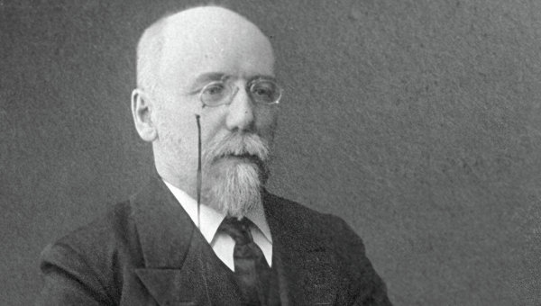
Переїхавши до Петербурга, поетеса, прив'язана до будинку і дітям, нечасто з'являлася на публіці. Вона увійшла в літературний гурток К. К. Случевского (який вважався «поетичної академією» рубежу XIX-XX століть), де бувала нечасто, виправдовуючи свою відсутність хворобою когось із дітей або власним нездужанням. Про те, що очікувалася вона тут завжди з нетерпінням, можна судити по анонімної записи в одному з журналів: «І прикро, і прикро, / Щось Лохвицької не видно», - від 4 лютого 1900. Господар «п'ятниць» Случевский, незмінно називав Лохвицьку «сердечно шанована поетеса», не втомлювався запрошувати її, «підтверджуючи всякий раз, що її місце - почесне, поруч з ним». Відомо, однак, що коло літературних зв'язків Лохвицької був вузький: з символістів найбільш дружньо ставився до неї Ф. К. Сологуб

Slide 10
Пік популярності
До кінця 1890-х років Лохвицька набула статусу чи не найпомітнішою фігури серед поетів свого покоління, опинившись практично єдиною представницею поетичного спільноти свого часу, що володіла тим, що пізніше назвали б «комерційним потенціалом». Є. Селянин згадував, що запитав одного разу у К. Случевского, як йдуть його книги. «Вірші йдуть у всіх погано, - відверто відповів той. - Тільки Лохвицька йде жваво ».При цьому «її успіху не заздрили - ця маленька фея завоювала всіх ароматом своїх пісень...», - писав В. І. Немирович-Данченко.

Slide 11
Він же зауважував: Лохвицької не довелося проходити «крізь стрій критичного нерозуміння». В рівній мірі прийнята літературним колом і широкою публікою, вона з кожним новим твором «все далі і далі залишала за собою позаду молодих поетів свого часу, хоча цнотливі каплуни від літератури та кричали до всіх святителям скопческого корабля друку і до білих голубів цензури про аморальність юного таланту ». Л. М. Толстой поблажливо виправдовував ранні устремління поетеси: «Це поки її зарядила ... Молодим п'яним вином б'є. Йдучи, охолоне й потечуть чисті води! ». Була лише одна претензія, яку Лохвицької доводилося вислуховувати повсюдно: вона стосувалася відсутності в її поезії «громадянськості». В. І. Немировича-Данченка московський літератор Ліодор Пальмін писав про це так:
На нашому горизонті нова зірка. Ваша пітерська Мірра Лохвицька - пташка-невеличка, від землі не видно, а той же Вукол Лавров читає її і бульбашки на губи пускає. Почав би її в «Російській думці» друкувати, та боїться наших Мідас-Ослячі вуха, щоб ті його за відсутність громадянського протесту не пробрали. Ви ж знаєте, Москва потилицею міцна ...

Slide 12
Третя збірка творів Лохвицької, «Вірші (1898-1900)», був опублікований в 1900 році. Сюди, крім нових віршів, увійшли три драматичні твори: «Він і вона. Два слова »,« На шляху до Сходу »і« Ванделін ». У другому з них дослідники відзначали автобіографічні мотиви: історія знайомства поетеси з К. Бальмонт (він вгадується в образі грецького юнака Гіацинта), одруження героя на дочці багатого купця (у «ролі» Е. А. Андреєвої - гречанка Комос), від'їзд подружжя за кордон. У четвертому збірка «Вірші. Т. IV (1900-1902) »увійшли також« Казка про Принца Ізмаїлі, Царівну Світлані і Джемаа Прекрасної »і пятиактна драма« Безсмертна любов ». Остання була відзначена як «сама виношена і вистраждана з усіх подібних творів Лохвицької»; сюжет її був фрагментарно підготовлений такими речами, як «Прощання королеви», «Покинута», «Серафими»; «Свято забуття», «Він і вона. Два слова ». Дослідники відзначали: незважаючи на те, що в драмі вгадуються автобіографічні моменти, її персонажі, судячи з усього, - збірні, причому в головному герої, поряд з Бальмонт і Жибером, явно вгадується хтось третій. Сюжет драми «Безсмертна любов» має пряме відношення до окультизму; сама Лохвицька їм не захоплювалася, але, як пише дослідниця її творчості Т. Александрова (маючи на увазі «магічні» експерименти В. Брюсова і загадковий характер «хвороби», що призвела поетесу до загибелі), «можна припустити, що об'єктом окультного впливу вона все ж виявилася »

Slide 13
За п'яту збірку (1904) М. Лохвицька в 1905 році (посмертно) була удостоєна половинній Пушкінської премії. Третій і четвертий збірники тоді ж отримали почесний відгук Академії наук. У 1907 році вийшла посмертна збірка віршів і п'єс Лохвицької «Перед заходом сонця», що змусив критику по-новому оцінити творчість поетеси. Рецензувати книгу М. О. Гершензон, зазначивши, що за невеликим винятком «п'єси страждають туманністю, їх фантастика штучна і непереконлива і більше відчувається порив, ніж творча сила», виявив силу автора в містичному видінні:
Тільки там, де Лохвицька в чистому вигляді намагалася висловити свою віру, своє містичне осягнення, не намагаючись втілити їх в образи, там їй вдавалися часом істинно-поетичні створення. Її дух був занадто слабкий, щоб виробити в собі всеосяжну містичну ідею; вона точно навпомацки рухається в цьому тютчевском світі і зі зворушливою безпорадністю прагне виразити величезну неясне почуття, наповнює її.

Slide 14
Хвороба та смерть
Наприкінці 1890-х років здоров'я Лохвицької стало стрімко погіршуватися. Вона скаржилася на болі в серці, хронічну депресію і нічні кошмари. У грудні 1904 хвороба загострилася; поетеса (як пізніше говорилося в некролозі) «деколи з великим песимізмом дивилася на своє становище, дивуючись, після страхітливих нападів болю і тривалих нападів, що вона ще жива». На літо Лохвицька переїхала на дачу до Фінляндії, де «під впливом чудесного повітря їй стало трохи краще»; потім, однак, довелося не тільки перевезти її в місто, але і помістити в клініку, «щоб дати повний спокій, чи не досяжний дому».

Slide 15
Лохвицька вмирала болісно: її страждання «прийняли такий страхітливий характер, що довелося вдатися до впорскувань морфію». Під впливом наркотику останні два дні життя хвора провела в забутті, а померла - уві сні, 27 серпня 1905 року. 29 серпня відбулося відспівування поетеси в Духівському церкви Олександро-Невської лаври; там же, на Нікольському цвинтарі, вона, у присутності лише близьких родичів і друзів, була похована. Найбільш точні відомості про причину смерті М. А. Лохвицької дає у своїх записах Ф. Ф. Фідлер: 27 серпня в Бехтерєвський клініці померла Лохвицька - від серцевого захворювання, дифтериту і базедовій хвороби.

Slide 17
Бібліографія
Вірші (1889-1895)
Вірші (1896-1898)
«Він і Вона. Два слова »(1899)
«На шляху до Сходу». Драматична поема (1897)
Вірші (1898-1900)
«Ванделін». Весняна казка (1899)
«Безсмертна любов». Драма в 5-й актах, 8-й картинах (1900)
Вірші (1900-1902)
«Казка про Принца Ізмаїлі, Царівну Світлані і Джемаа Прекрасної» (1902)
«In Nomine Domini». Драма (1902)
Вірші (1902-1904)
Лохвицька-Жибер М. А. Зібрання творів тт. 1-5. (М., 1896-1898, СПб., 1900-1904).
Лохвицька-Жибер, М. А. Перед заходом. (Передмова К. Р.) СПб., 1908. Збірник був виданий родичами поетеси на додаток до прижиттєвого зібрання творів.

Slide 18
Вірші
БЫТЬ ГРОЗЕ! Я ВИЖУ ЭТО...
Быть грозе! Я вижу это В трепетаньи тополей, В тяжком зное полусвета, В душном сумраке аллей. В мощи силы раскаленной Скрытых облаком лучей, В поволоке утомленной Дорогих твоих очей. <1897>

Slide 19
В МОЕМ НЕЗНАНЬИ — ТАК МНОГО ВЕРЫ...
В моем незнаньи — так много веры В расцвет весенних грядущих дней, Мои надежды, мои химеры, Тем ярче светят, чем мрак темней. В моем молчаньи — так много муки, Страданий гордых, незримых слез, Ночей бессонных, веков разлуки, Неразделенных, сожженных грез. В моем безумьи — так много счастья, Восторгов жадных, могучих сил, Что сердцу страшен покой бесстрастья, Как мертвый холод немых могил. Но щит мой крепкий — в моем незнаньи От страха смерти и бытия. В моем молчаньи — мое призванье, Мое безумье — любовь моя.

Slide 20
УМЕЙ СТРАДАТЬ
Когда в тебе клеймят и женщину, и мать - За миг, один лишь миг, украденный у счастья, Безмолвствуя, храни покой бесстрастья, Умей молчать! И если радостей короткой будет нить И твой кумир тебя осудит скоро На гнет тоски, и горя, и позора,- Умей любить! И если на тебе избрания печать, Но суждено тебе влачить ярмо рабыни, Неси свой крест с величием богини,- Умей страдать! 1895

Slide 21
Я ХОЧУ УМЕРЕТЬ МОЛОДОЙ...
Я хочу умереть молодой, Не любя, не грустя ни о ком; Золотой закатиться звездой, Облететь неувядшим цветком. Я хочу, чтоб на камне моем Истомленные долгой враждой Находили блаженство вдвоем... Я хочу умереть молодой! Схороните меня в стороне От докучных и шумных дорог, Там, где верба склонилась к волне, Где желтеет некошеный дрок. Чтобы сонные маки цвели, Чтобы ветер дышал надо мной Ароматами дальней земли... Я хочу умереть молодой! Не смотрю я на пройденный путь, На безумье растраченных лет; Я могу беззаботно уснуть, Если гимн мой последний допет. Пусть не меркнет огонь до конца И останется память о той, Что для жизни будила сердца... Я хочу умереть молодой! 1904

